Slide 1
Презентация к уроку по учебному предмету «ОРКСЭ» в 4-ом классе на тему: «Таинство Причастия»
Разработчик презентации: Семенова Юлия Ивановна;
Должность: учитель истории и обществознания
Место работы: МБОУ СОШ №1 город Тулун Иркутской области.

Slide 2
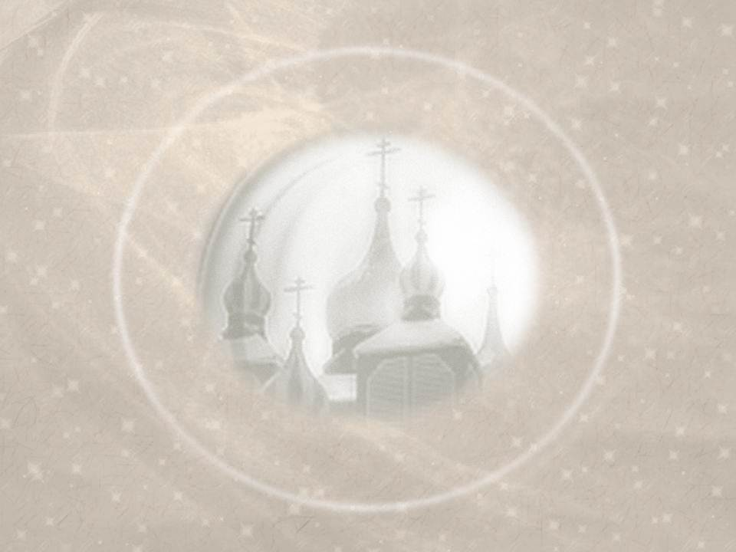
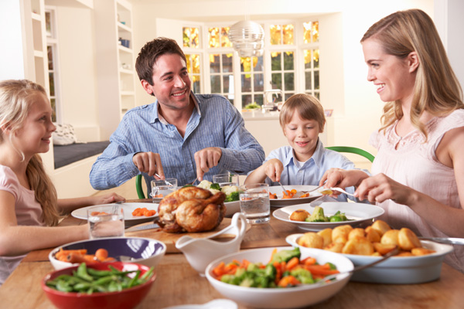
- Кто изображён на картинке?
-Что делают эти люди?
- Что на столе?
- О чём идёт беседа?

Slide 3
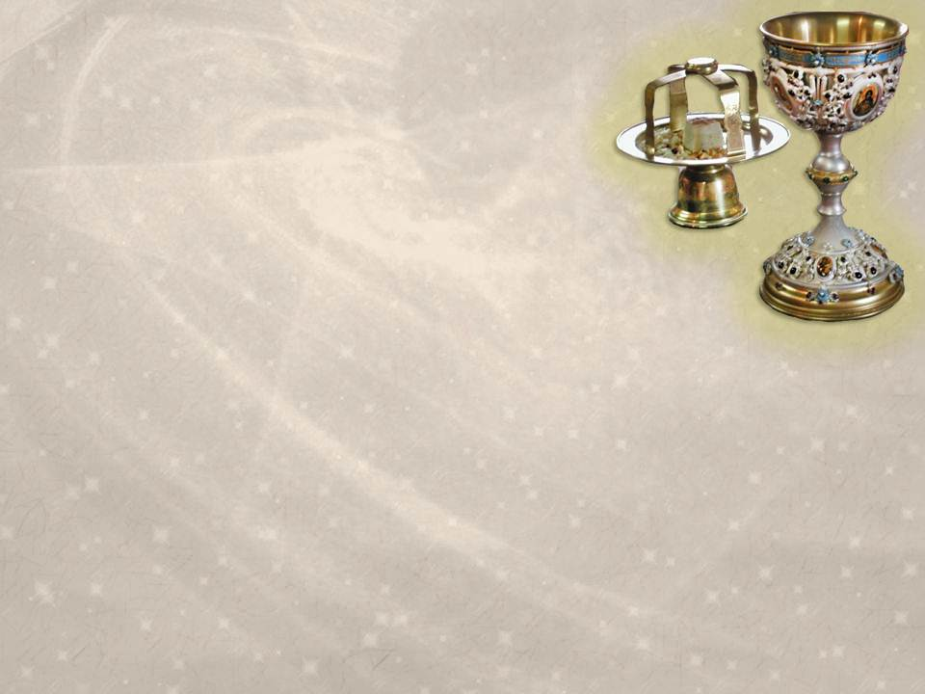
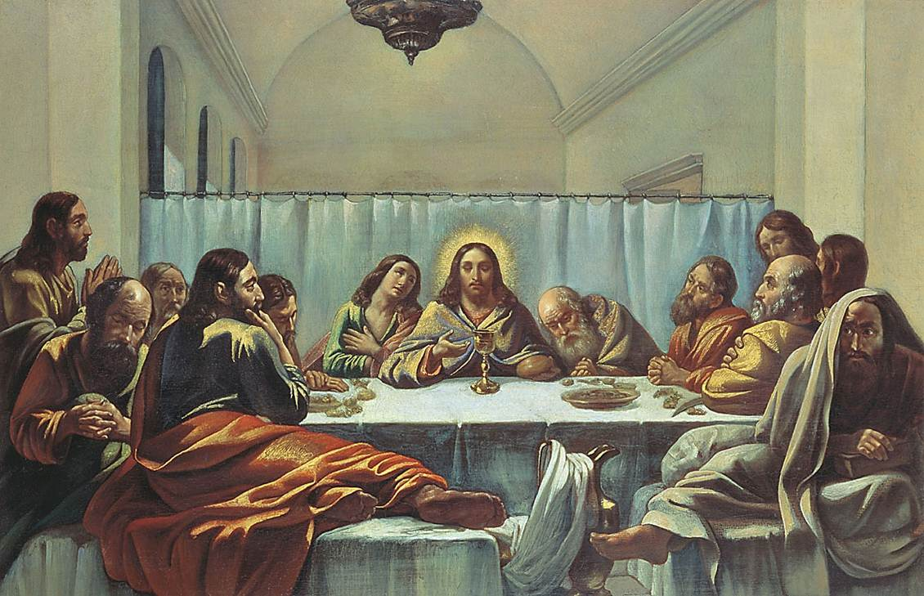
- Кто изображён на картинке?
-Что делают эти люди?
- Что на столе?
- О чём идёт беседа?

Slide 4
Сравните эти картинки.
- Что общего?
-Чем отличаются?

Slide 5
- Как называется картина?
- Что значит «вечеря»?
- Почему она «тайная»?
- Что произошло на Тайной Вечери?
Тайная Вечеря

Slide 6
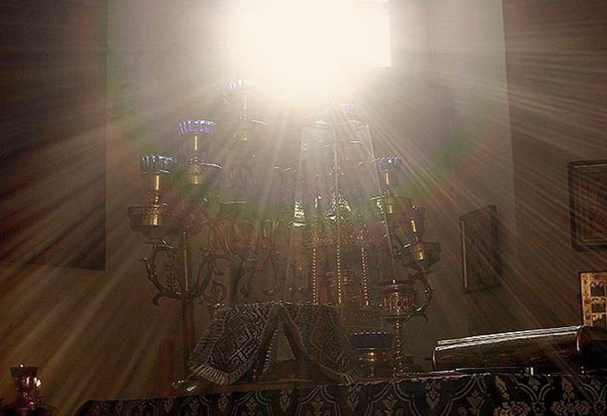



Slide 7
Мы узнаем:
Как Христос передал Себя ученикам.
Что такое Причастие.
Что такое церковное таинство.

Slide 8
При чтении текста на стр.76 – 78 обратите внимание:
Что произошло на Тайной Вечери?
Что вкушается в Таинстве Причастия?
Какая связь между Таинством Причастия и будущим воскресением человека?
Посредством чего совершается Таинство?
Что такое церковная соборность? Частичкой чего становятся христиане?

Slide 9
ДЕЙСТВИЕ | ВИДИМО | ТАИНСТВЕННО
 | человек | Бог
Что произошло на Тайной Вечери? | прощальная трапеза (ужин) | установление Таинства Причастия
Что вкушается в Таинстве Причастия? | хлеб и вино | Тело и Кровь Христовы
Посредством чего совершается Таинство? | молитвы | сила и благодать Божия
Что такое церковная соборность? | единое общество верующих во имя Христа | единое Тело Христово

Slide 10
Причастие
таинство приобщения каждого христианина Телу и Крови Христовых.

Slide 11
- причастие Христу в Церкви
Таинство не потому, что это секрет, а потому что тайна. Даже священник не знает, как же происходит претворение хлеба в Тело Христа. Человек вполне может знать только то, что он делает сам. А таинство, с христианской точки зрения – это действие не человека, а Бога.

Slide 12
То, что Христос сказал, передается через Писание.
То, что Он сделал для людей (соединение их с Богом) – передается
через Церковь.

Slide 13
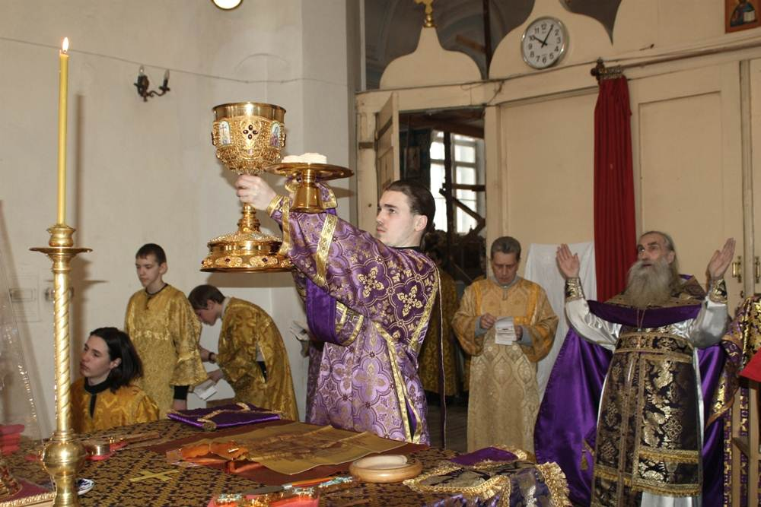
Что происходит во время Литургии?

Slide 14
Крещение
Священство
Причастие
Брак
Миропомазание
Соборование
Покаяние

Slide 15
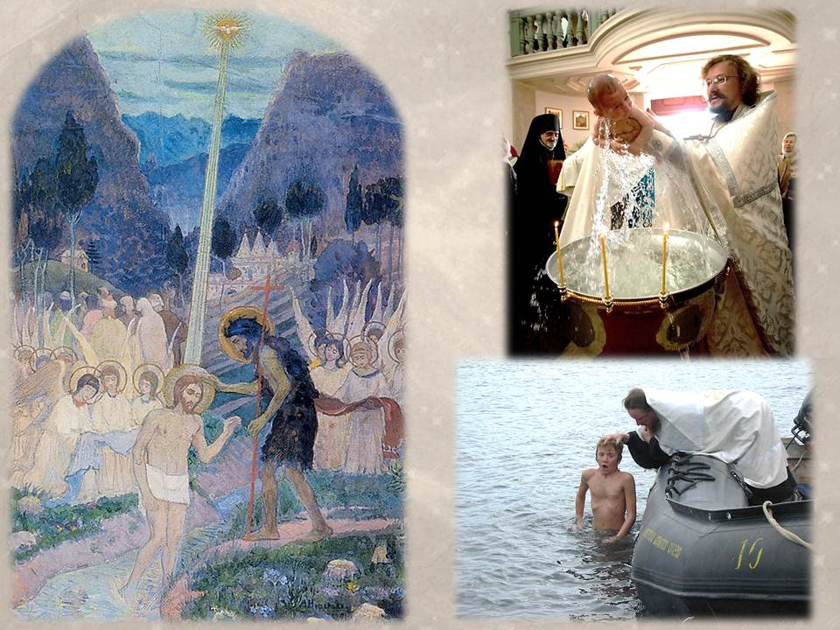

Таинство Крещения

Slide 16
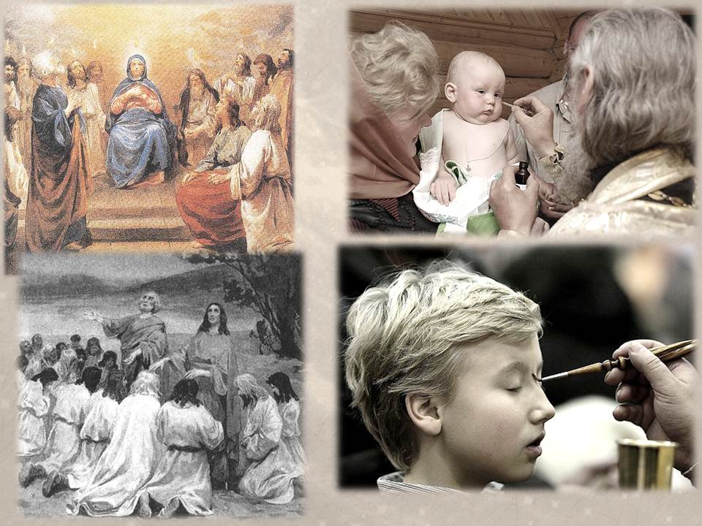
Таинство Миропомазания

Slide 17
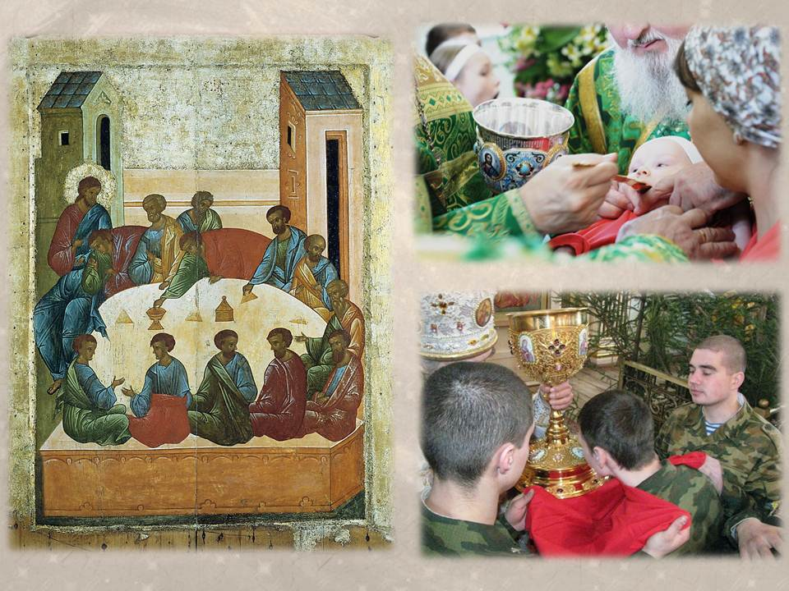
Таинство Причастия

Slide 18
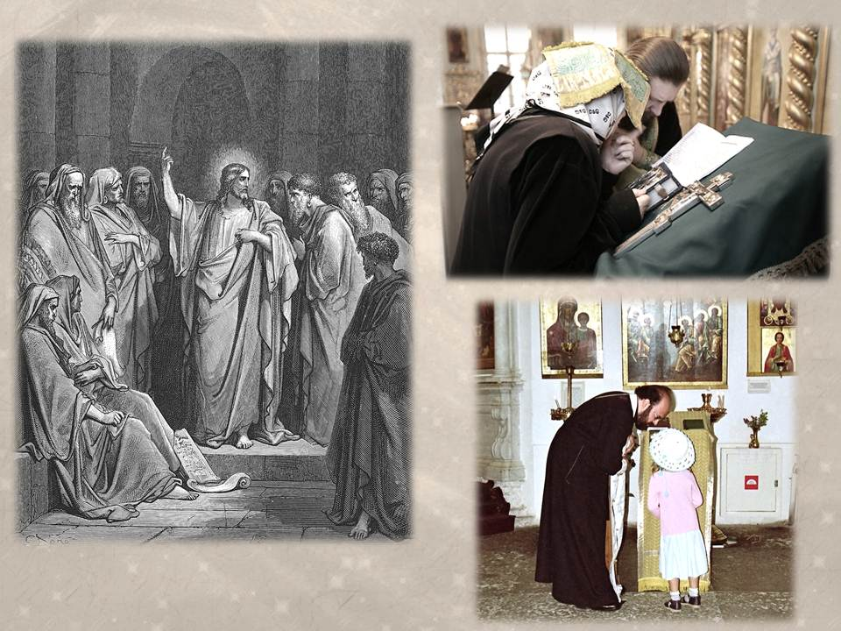
Таинство Покаяния

Slide 19
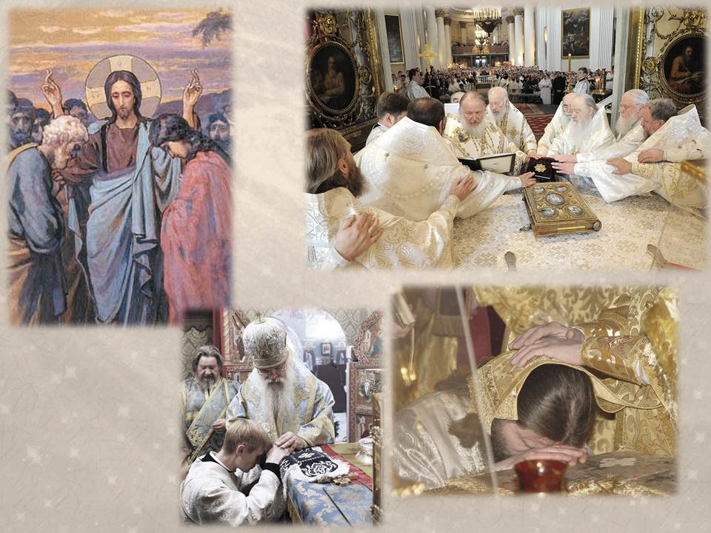
Таинство Священства

Slide 20
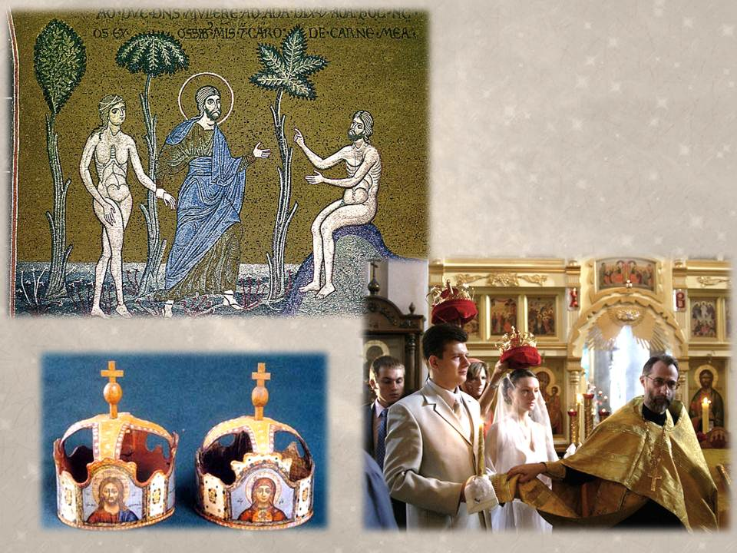
Таинство Брака

Slide 21
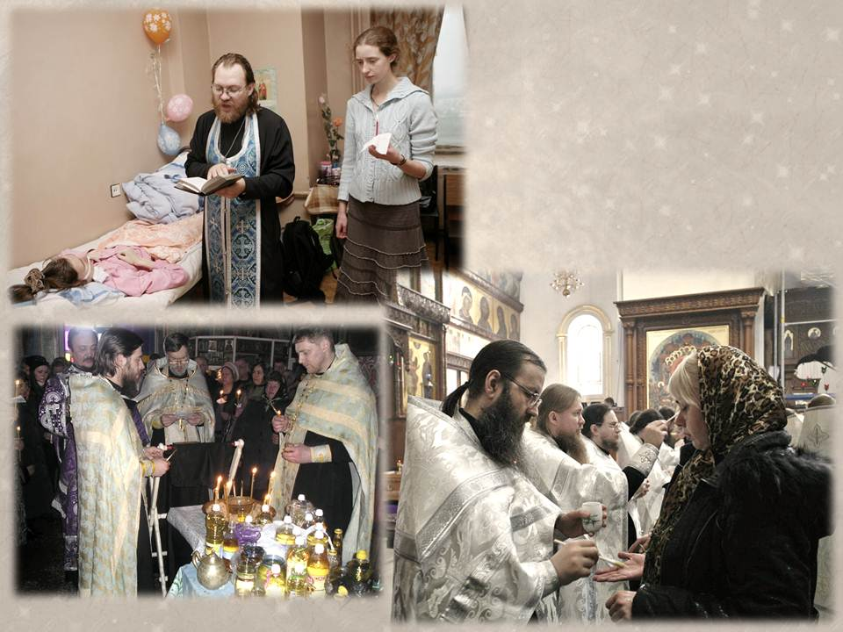
Таинство Соборования

Slide 22
ТАИНСТВО | Количество раз в жизни | ДЕЙСТВИЕ
Крещение | 1 | Под действием благодати Божией душа человека перерождается, делается безгрешной и близкой к Богу.
Причастие | постоянно | Благодать Божия дает силу, питает и оживляет душу человека, соединяет с Богом для вечной жизни в Царстве Небесном.
Миропомазание | 1 | Благодатью Божией дается сила в делании добра, чтобы сохранить близость к Богу.
Покаяние | постоянно | Благодатью Божией прощаются грехи, которые мешают соединению с Богом.
Священство | 3 | Дается благодать Божия учить народ вере Христовой и совершать Таинства.
Брак | 1 - (2) | Бог соединяет Своей благодатью жениха и невесту для семейной жизни.
Соборование (Елеосвящение) | по необходимости | Больному благодатью Божией дается сила выздороветь от болезни и очиститься от грехов.

Slide 23
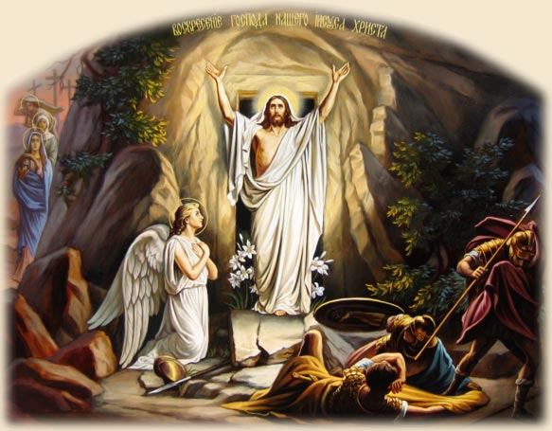
Праздник праздников для православных – это Пасха, прославляющая Воскресение Иисуса Христа.

Slide 24
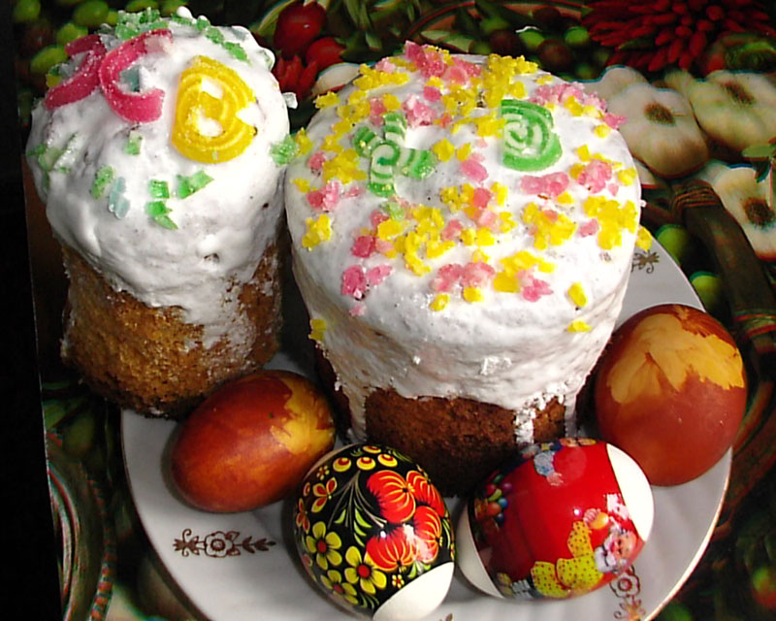

Slide 25
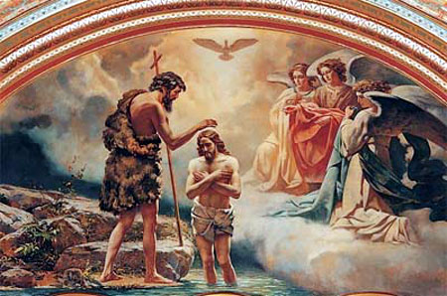
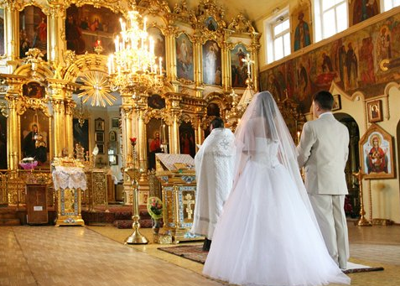
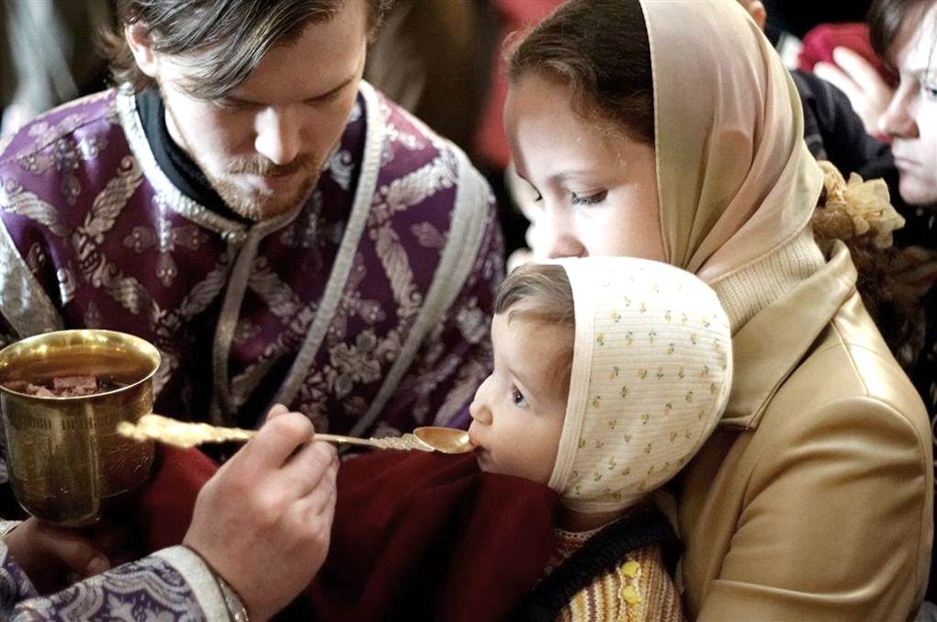
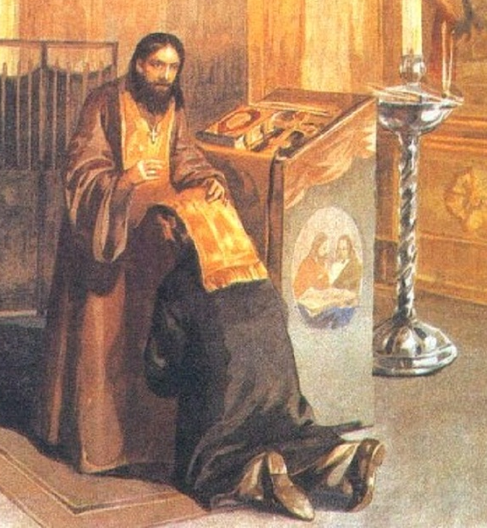
Крещение
Брак
Соборование
Священство
Причастие
Покаяние
Миропомазание

